Slide 1


Slide 2
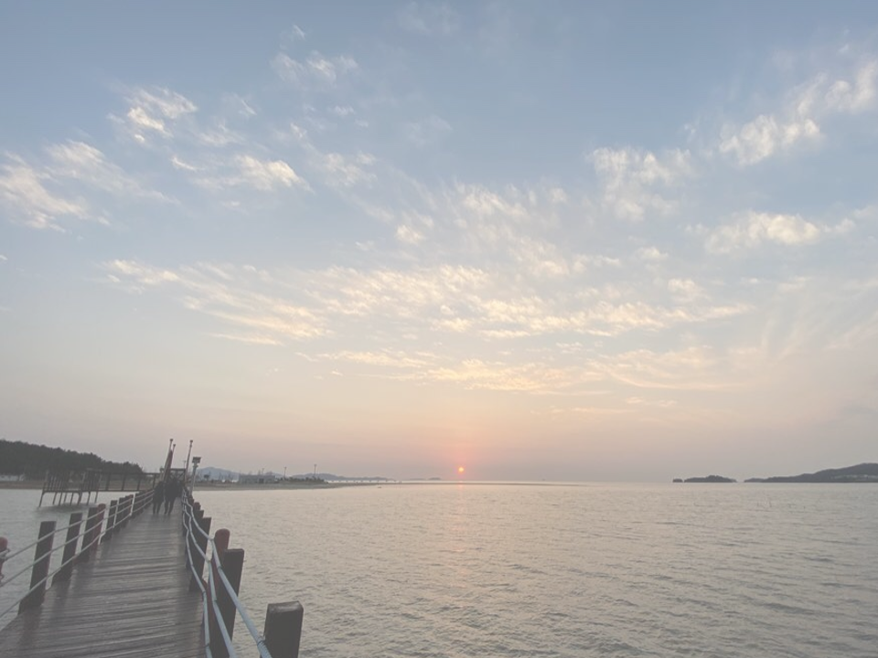
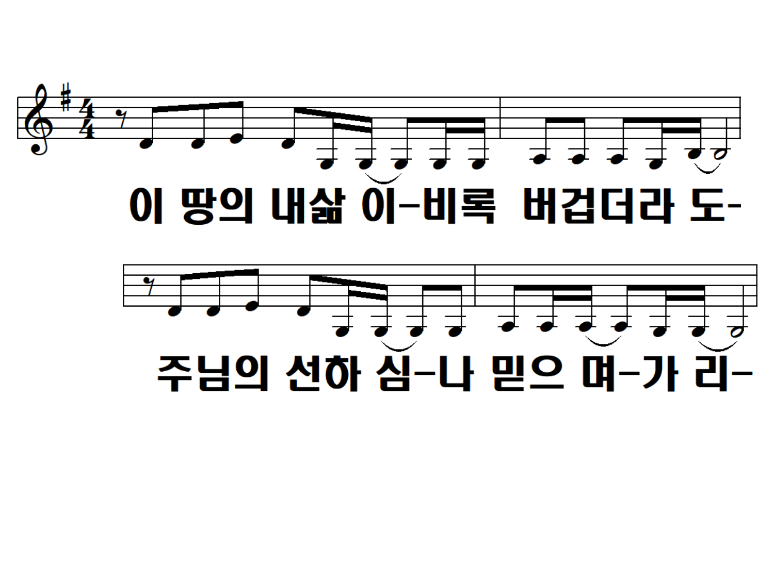
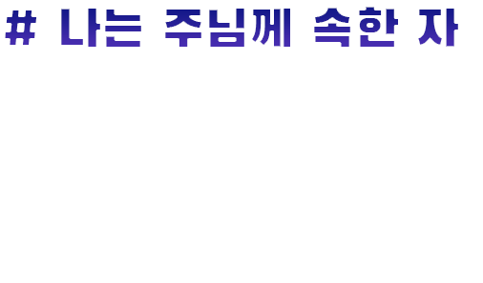

Slide 3
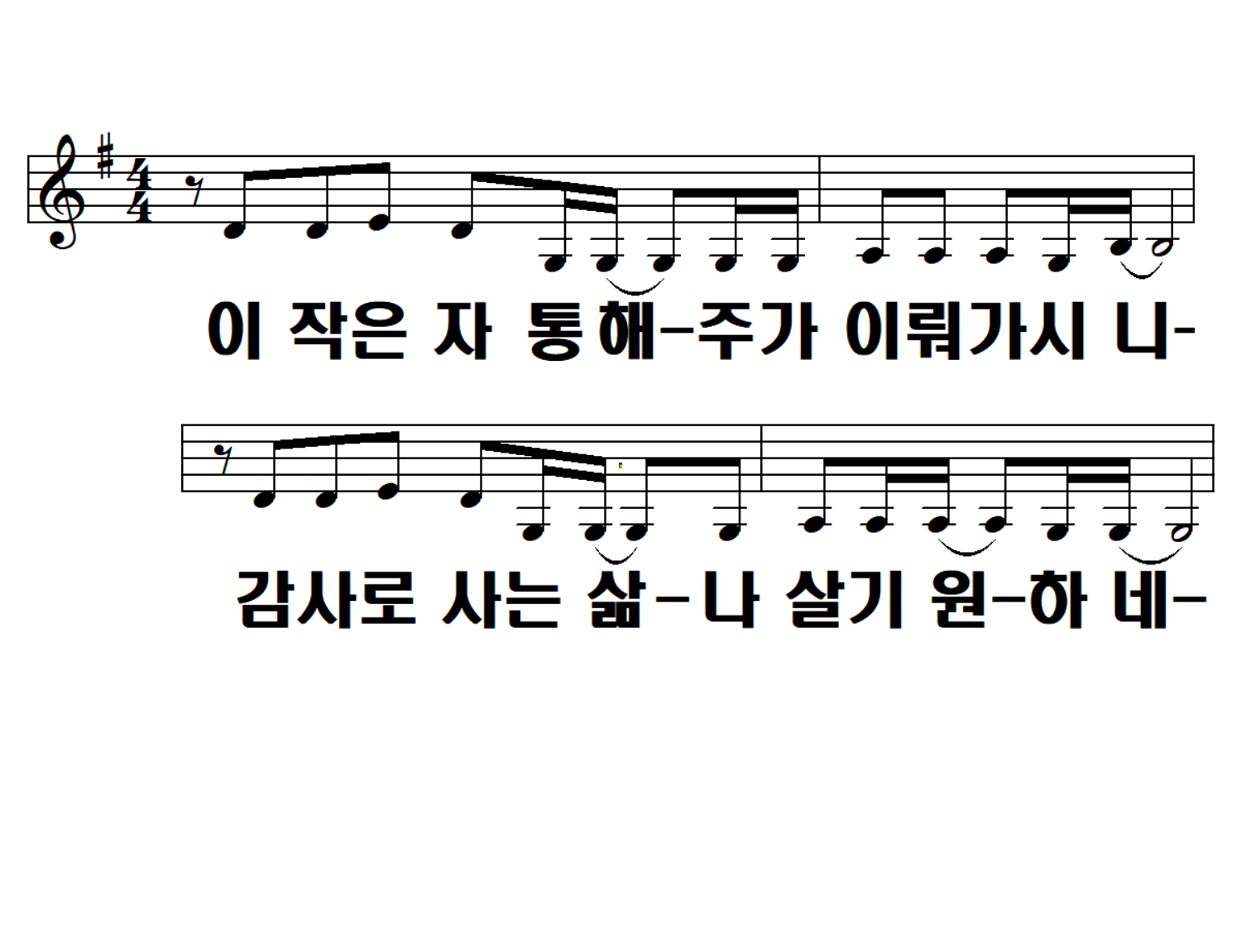

Slide 4
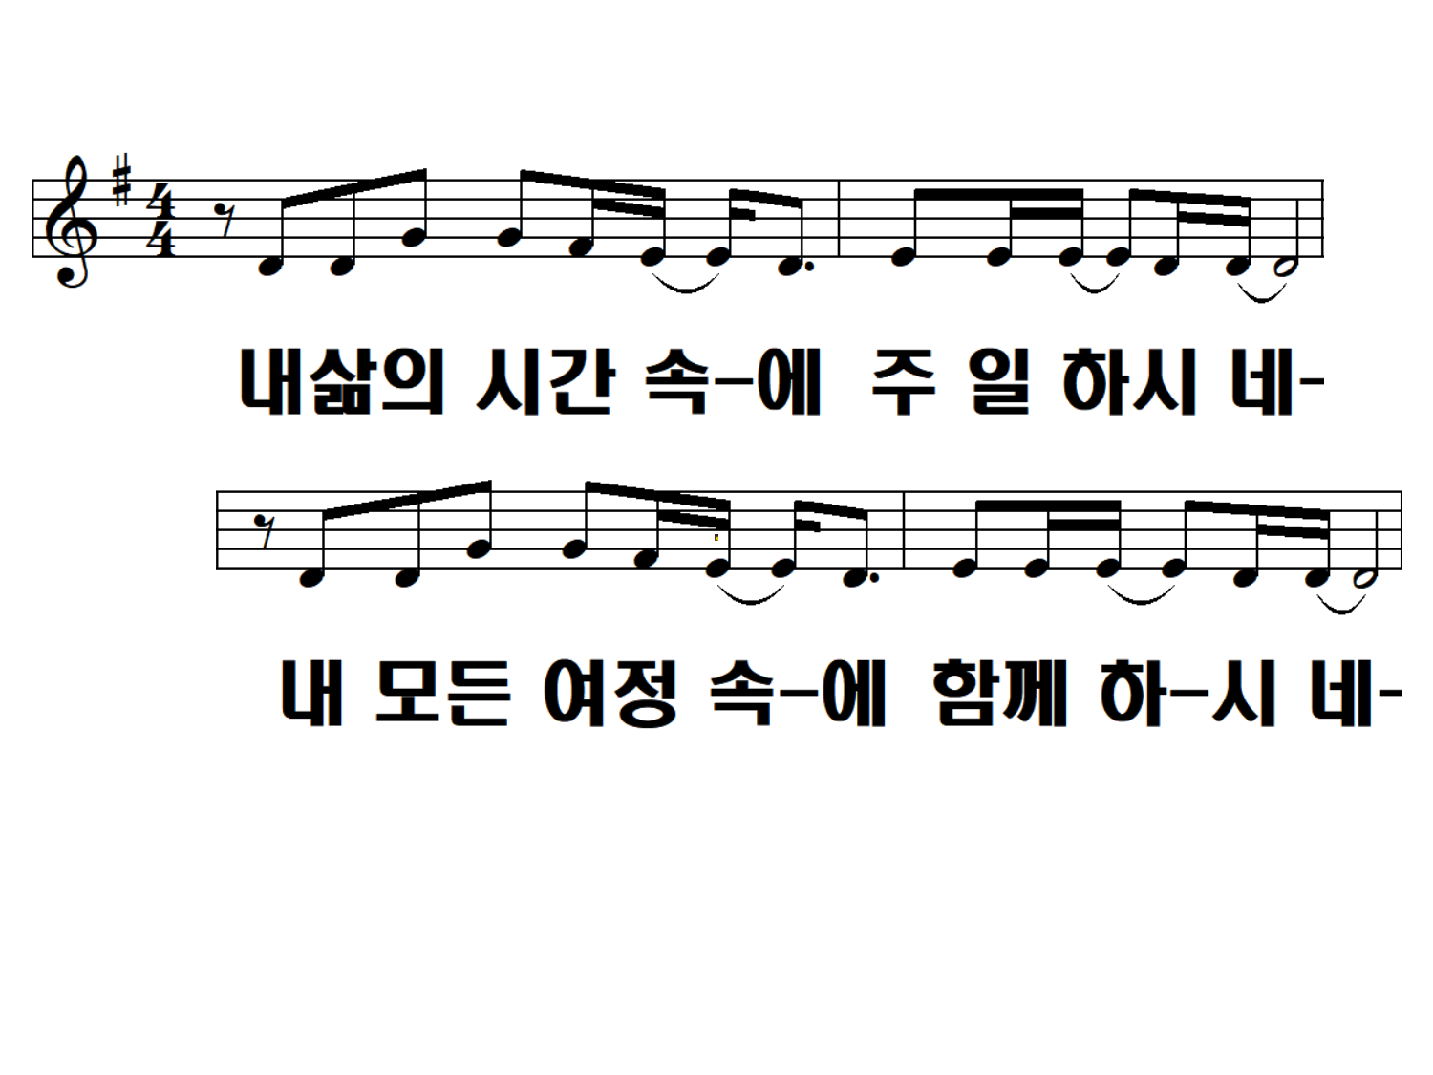

Slide 5
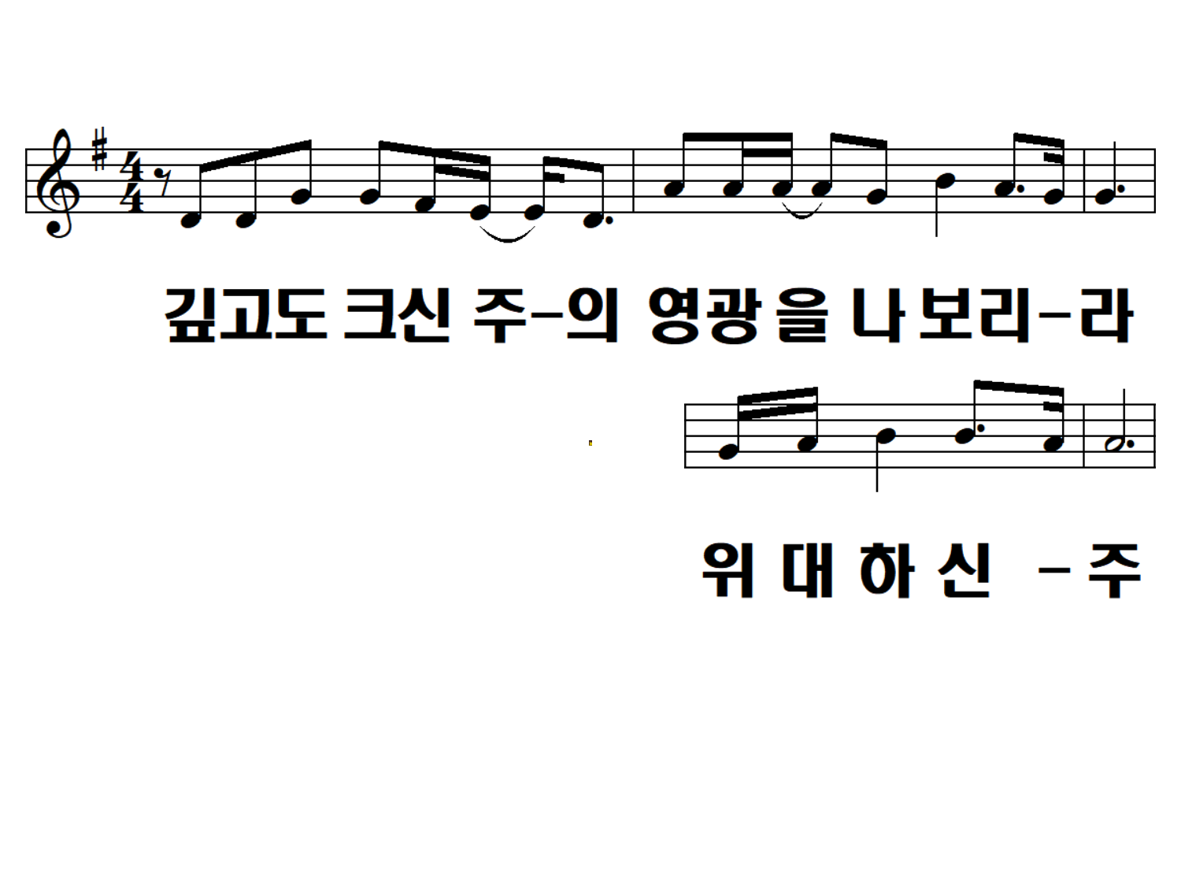

Slide 6
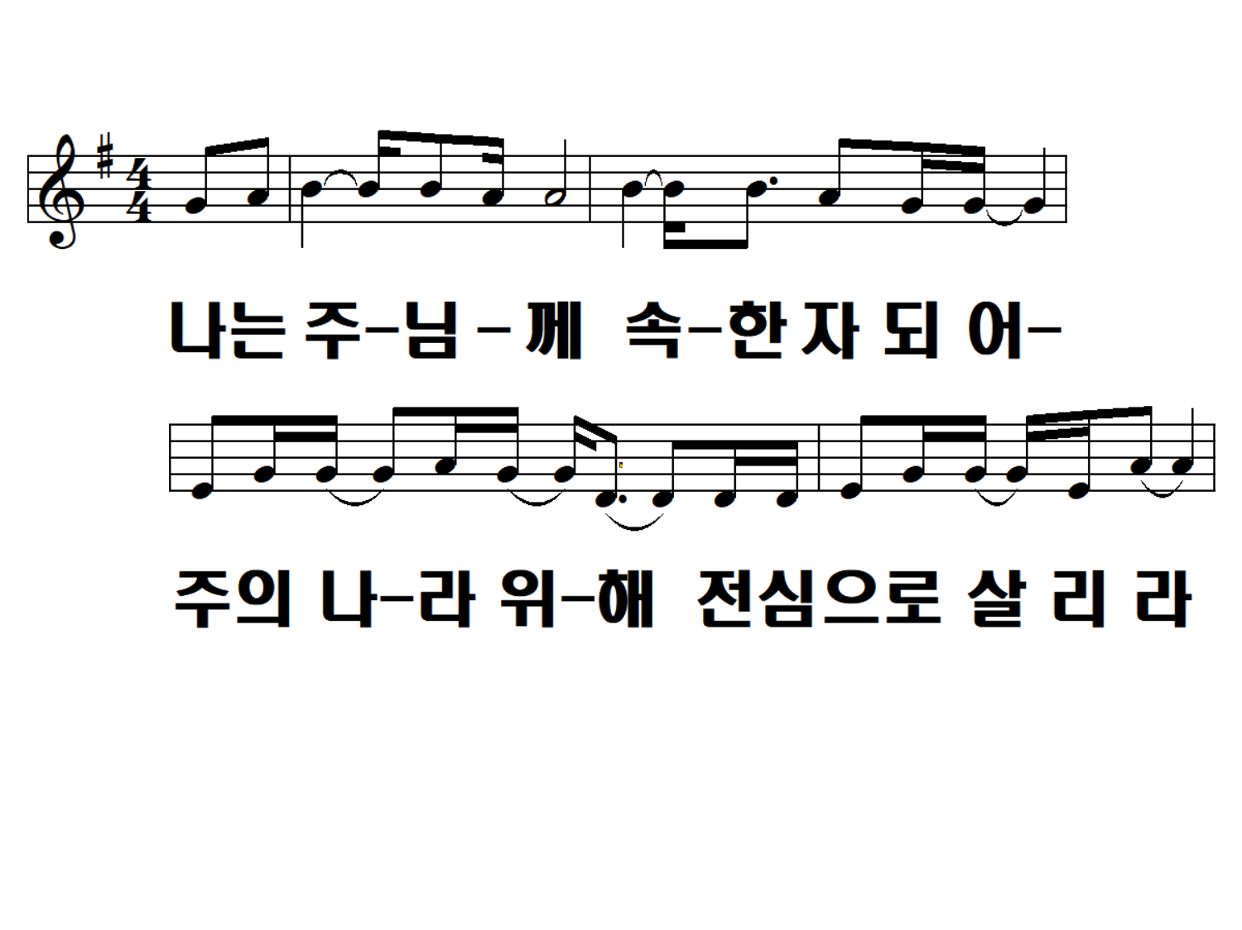

Slide 7
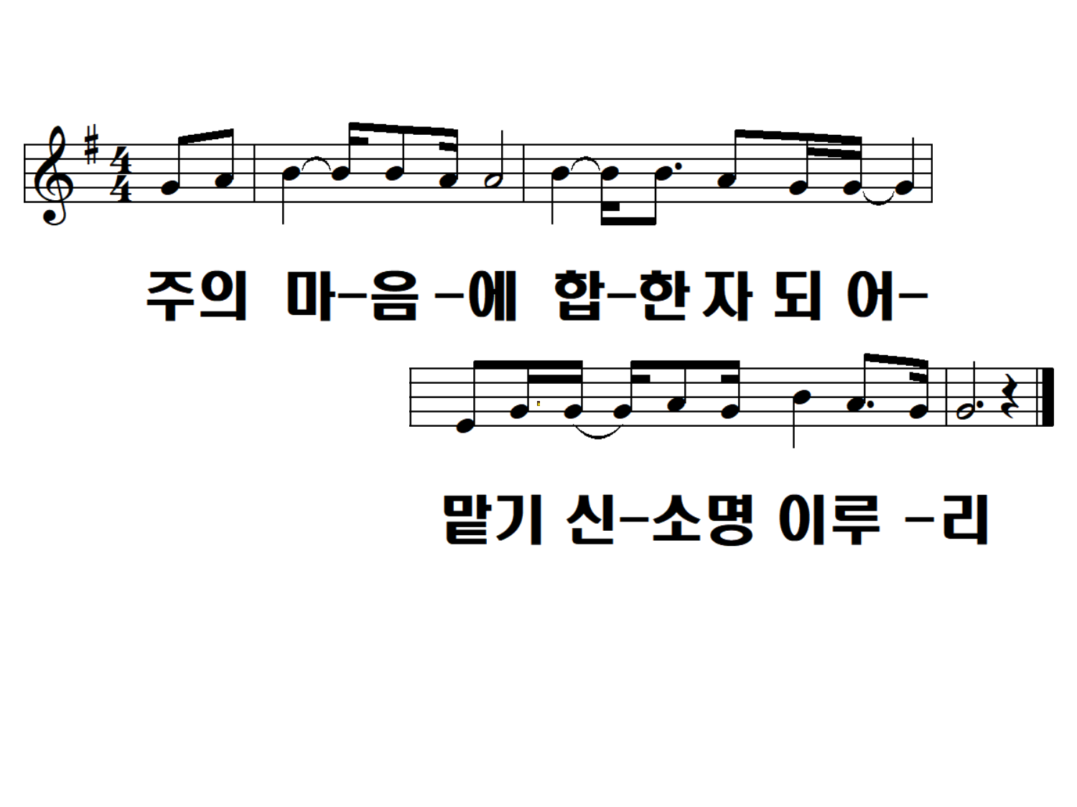

Slide 8

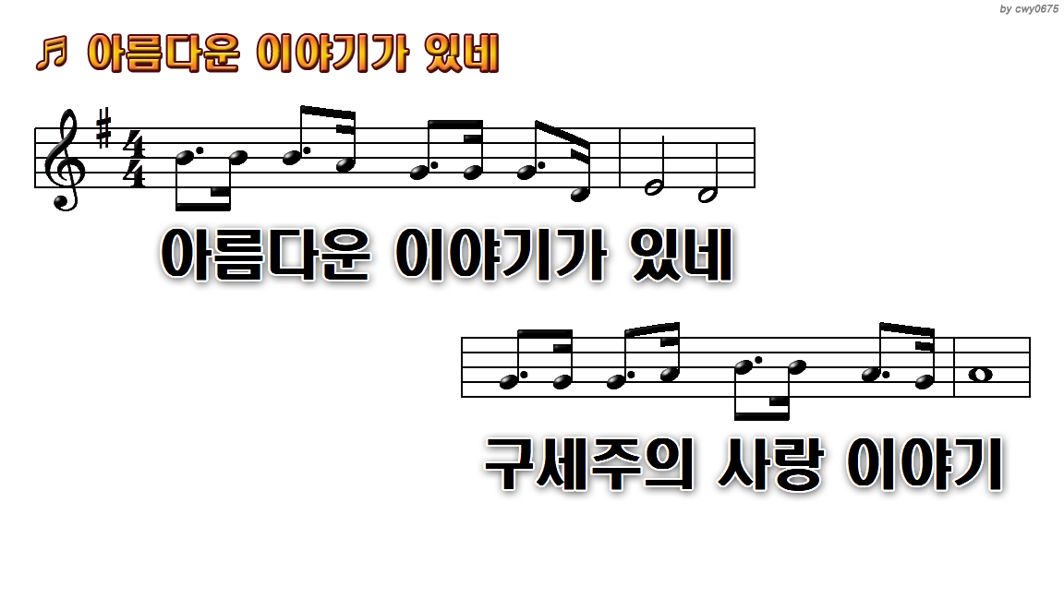
1.아름다운 이야기가 있네
5.넓고 넓은 우주 속에 있는
9.사람들은 이해할 수 없네
11.주님의 그 사랑은 정말

Slide 9
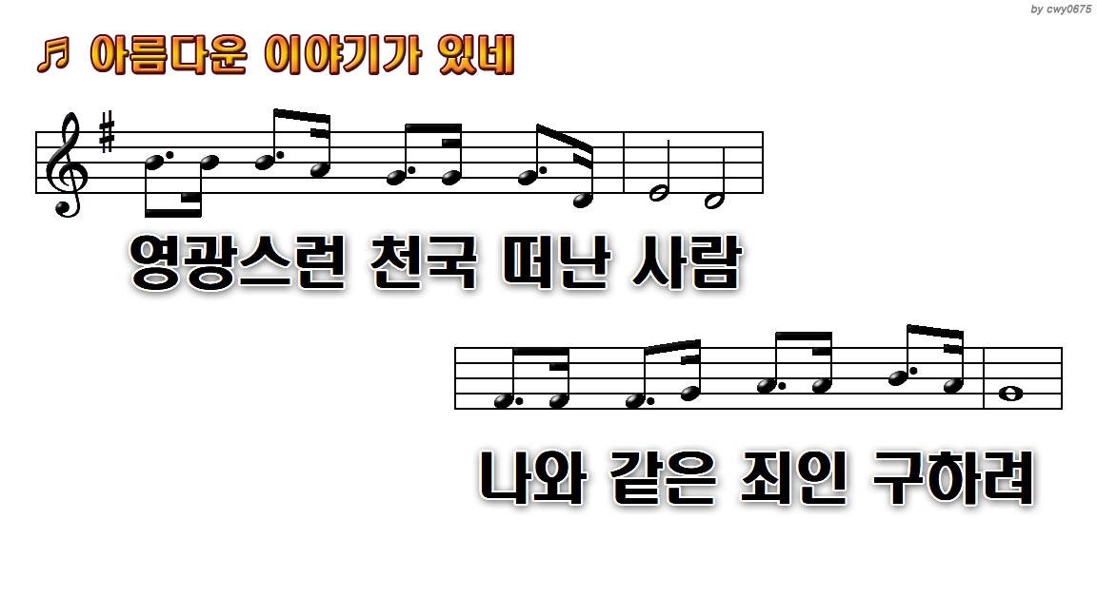
1.아름다운 이야기가 있네
5.넓고 넓은 우주 속에 있는
9.사람들은 이해할 수 없네
11.주님의 그 사랑은 정말

Slide 10
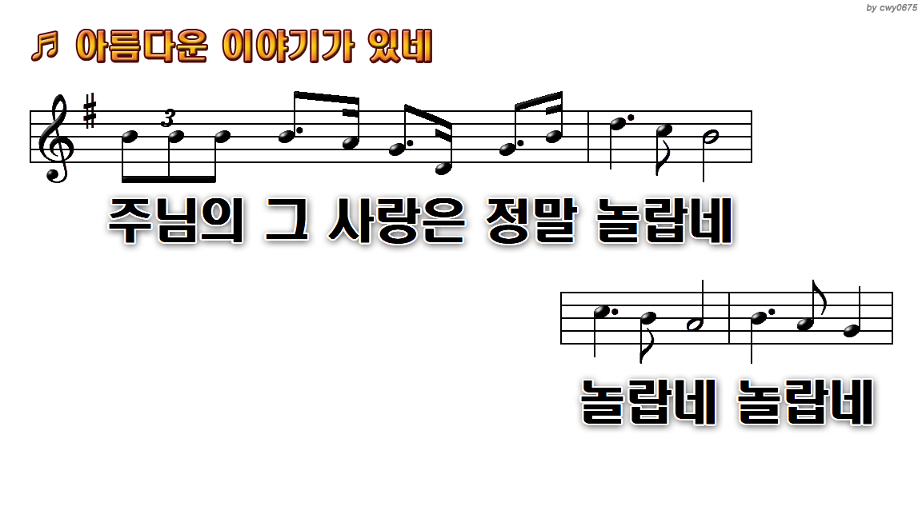
1.아름다운 이야기가 있네
5.넓고 넓은 우주 속에 있는
9.사람들은 이해할 수 없네
11.주님의 그 사랑은 정말

Slide 11
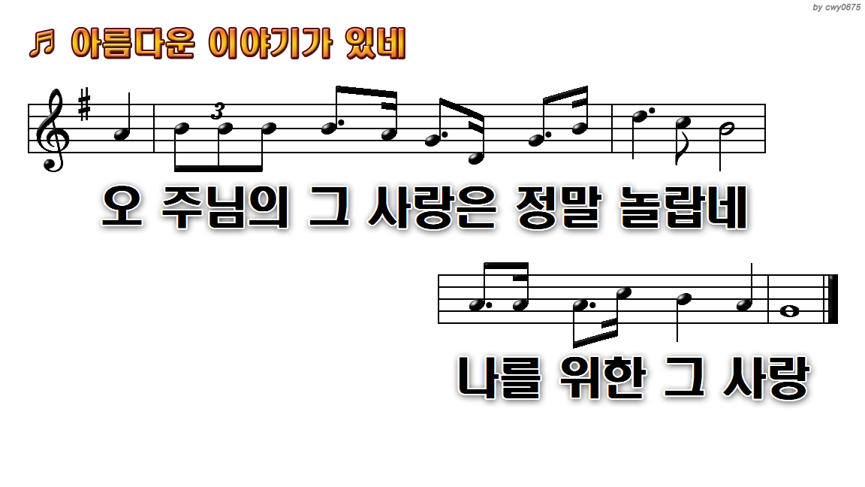
1.아름다운 이야기가 있네
5.넓고 넓은 우주 속에 있는
9.사람들은 이해할 수 없네
11.주님의 그 사랑은 정말

Slide 12
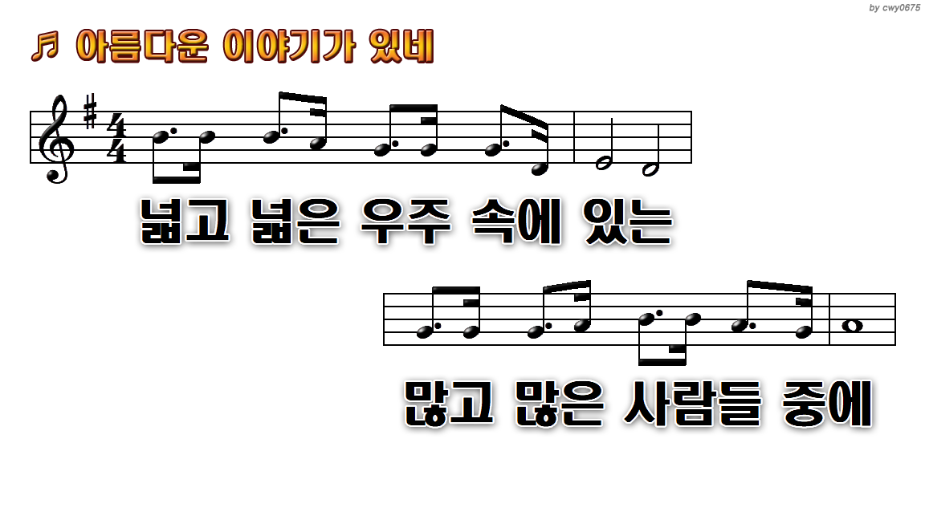
1.아름다운 이야기가 있네
5.넓고 넓은 우주 속에 있는
9.사람들은 이해할 수 없네
11.주님의 그 사랑은 정말

Slide 13
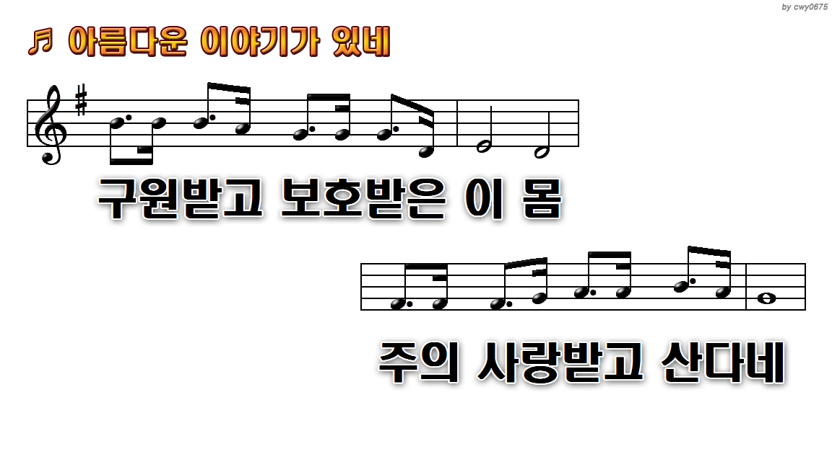
1.아름다운 이야기가 있네
5.넓고 넓은 우주 속에 있는
9.사람들은 이해할 수 없네
11.주님의 그 사랑은 정말

Slide 14
1.아름다운 이야기가 있네
5.넓고 넓은 우주 속에 있는
9.사람들은 이해할 수 없네
11.주님의 그 사랑은 정말

Slide 15
1.아름다운 이야기가 있네
5.넓고 넓은 우주 속에 있는
9.사람들은 이해할 수 없네
11.주님의 그 사랑은 정말

Slide 16
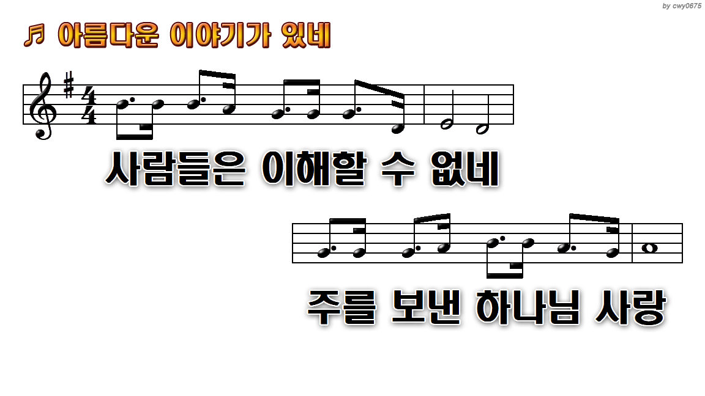
1.아름다운 이야기가 있네
5.넓고 넓은 우주 속에 있는
9.사람들은 이해할 수 없네
11.주님의 그 사랑은 정말

Slide 17
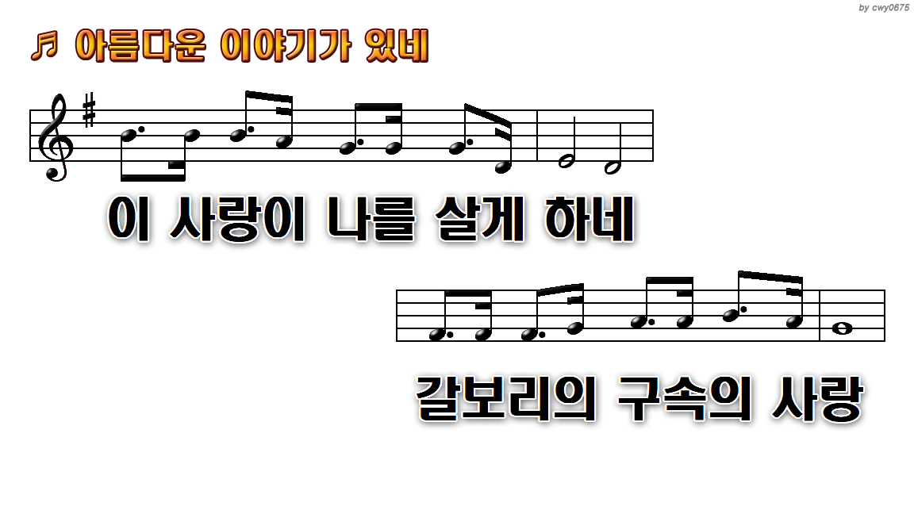
1.아름다운 이야기가 있네
5.넓고 넓은 우주 속에 있는
9.사람들은 이해할 수 없네
11.주님의 그 사랑은 정말

Slide 18
1.아름다운 이야기가 있네
5.넓고 넓은 우주 속에 있는
9.사람들은 이해할 수 없네
11.주님의 그 사랑은 정말

Slide 19

1.아름다운 이야기가 있네
5.넓고 넓은 우주 속에 있는
9.사람들은 이해할 수 없네
11.주님의 그 사랑은 정말

Slide 20

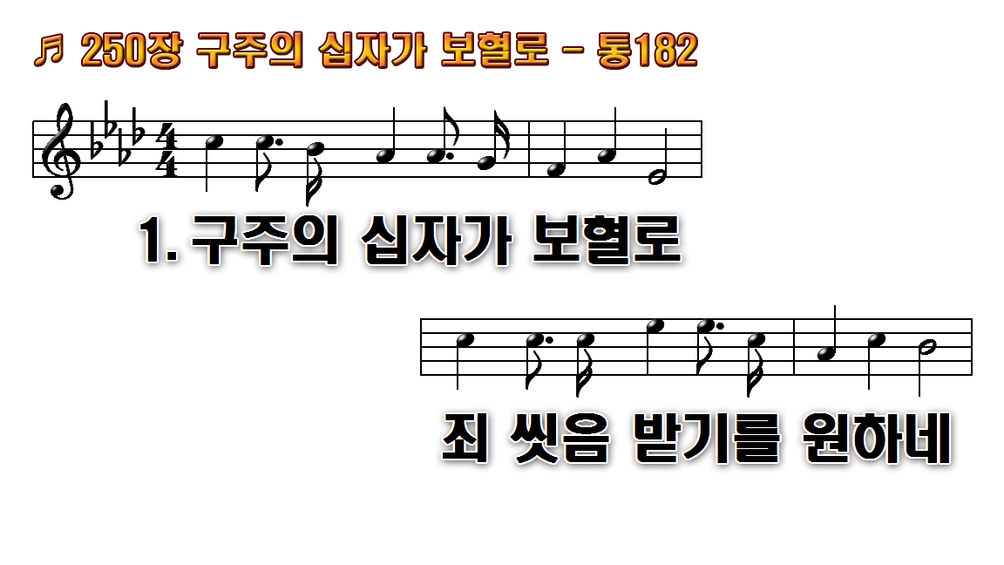
1.구주의 십자가 보혈로 죄 씻음
2.죄악을 속하여 주신 주 내
3.주 앞에 흐르는 생명수 날
4.내 주께 회개한 영혼은 생명수

Slide 21
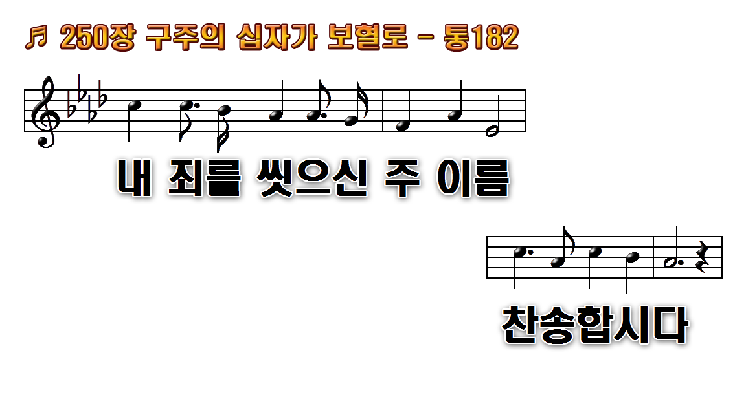
1.구주의 십자가 보혈로 죄 씻음
2.죄악을 속하여 주신 주 내
3.주 앞에 흐르는 생명수 날
4.내 주께 회개한 영혼은 생명수

Slide 22
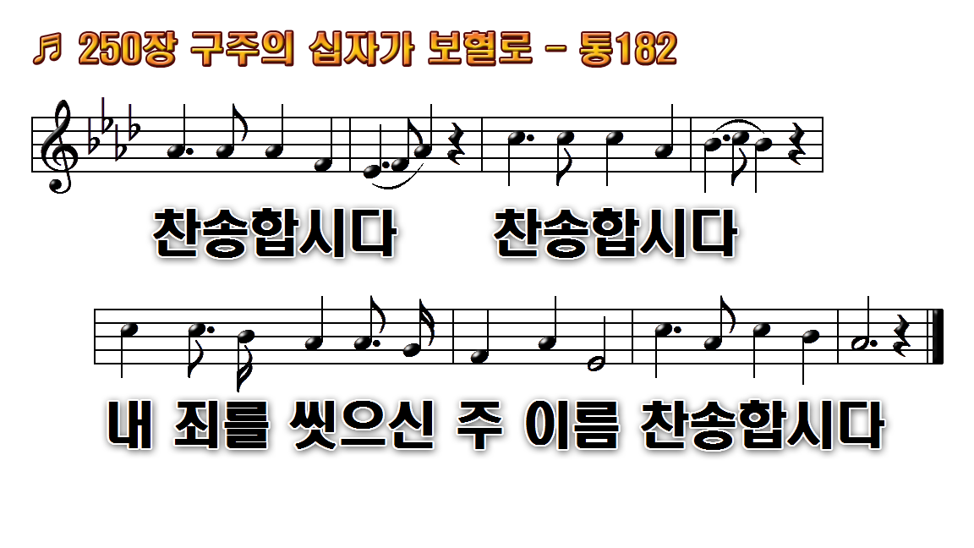
1.구주의 십자가 보혈로 죄 씻음
2.죄악을 속하여 주신 주 내
3.주 앞에 흐르는 생명수 날
4.내 주께 회개한 영혼은 생명수

Slide 23
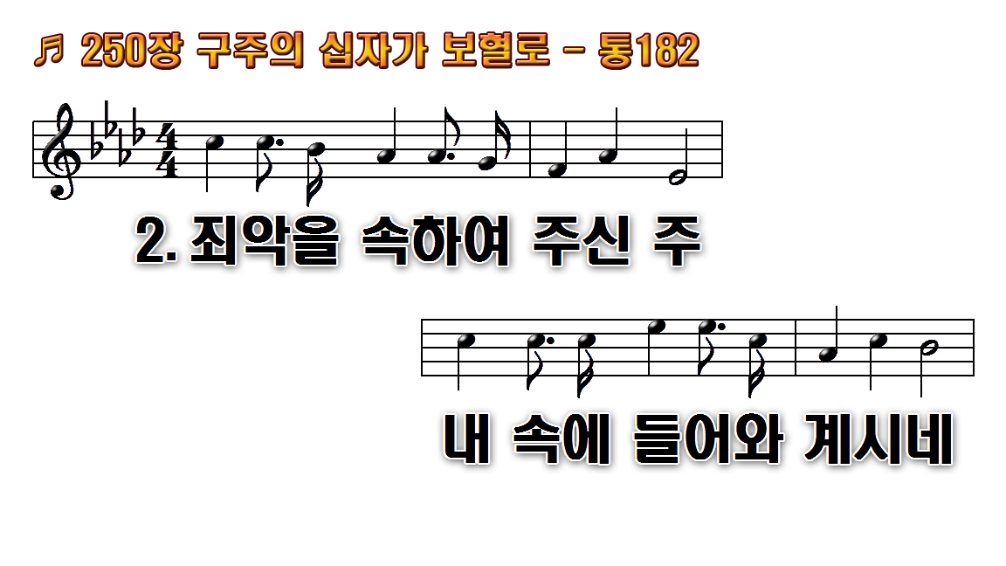
1.구주의 십자가 보혈로 죄 씻음
2.죄악을 속하여 주신 주 내
3.주 앞에 흐르는 생명수 날
4.내 주께 회개한 영혼은 생명수

Slide 24
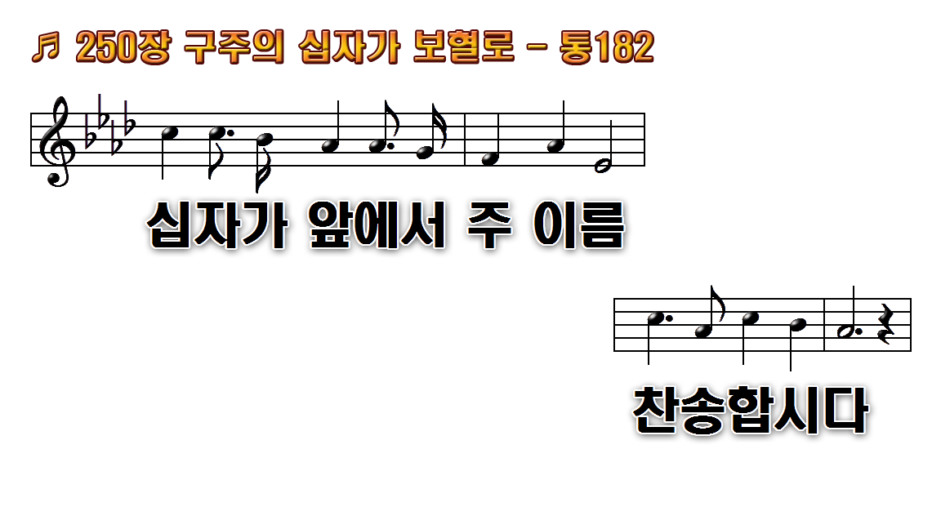
1.구주의 십자가 보혈로 죄 씻음
2.죄악을 속하여 주신 주 내
3.주 앞에 흐르는 생명수 날
4.내 주께 회개한 영혼은 생명수

Slide 25
1.구주의 십자가 보혈로 죄 씻음
2.죄악을 속하여 주신 주 내
3.주 앞에 흐르는 생명수 날
4.내 주께 회개한 영혼은 생명수

Slide 26
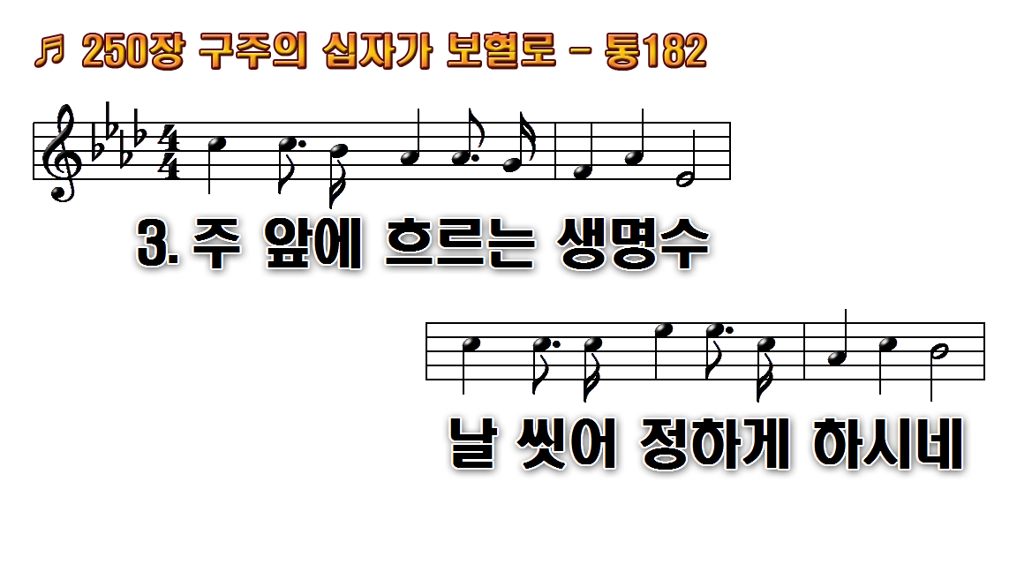
1.구주의 십자가 보혈로 죄 씻음
2.죄악을 속하여 주신 주 내
3.주 앞에 흐르는 생명수 날
4.내 주께 회개한 영혼은 생명수

Slide 27
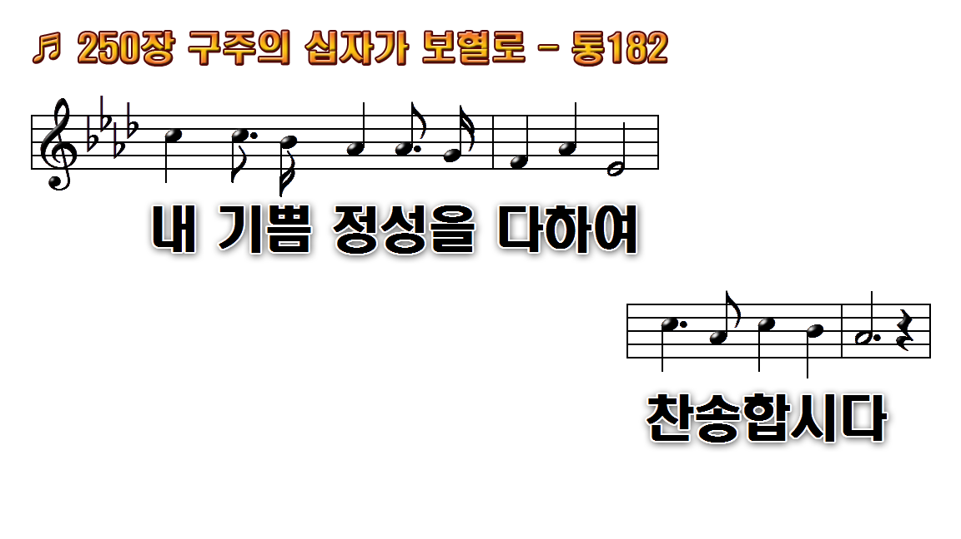
1.구주의 십자가 보혈로 죄 씻음
2.죄악을 속하여 주신 주 내
3.주 앞에 흐르는 생명수 날
4.내 주께 회개한 영혼은 생명수

Slide 28
1.구주의 십자가 보혈로 죄 씻음
2.죄악을 속하여 주신 주 내
3.주 앞에 흐르는 생명수 날
4.내 주께 회개한 영혼은 생명수

Slide 29
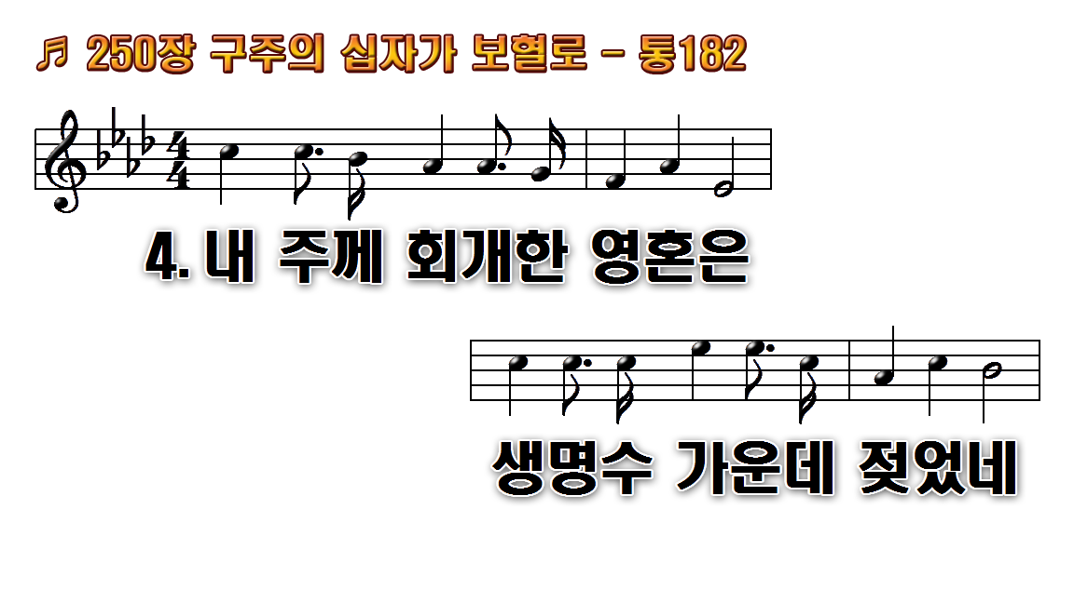
1.구주의 십자가 보혈로 죄 씻음
2.죄악을 속하여 주신 주 내
3.주 앞에 흐르는 생명수 날
4.내 주께 회개한 영혼은 생명수

Slide 30

1.구주의 십자가 보혈로 죄 씻음
2.죄악을 속하여 주신 주 내
3.주 앞에 흐르는 생명수 날
4.내 주께 회개한 영혼은 생명수

Slide 31
1.구주의 십자가 보혈로 죄 씻음
2.죄악을 속하여 주신 주 내
3.주 앞에 흐르는 생명수 날
4.내 주께 회개한 영혼은 생명수

Slide 34

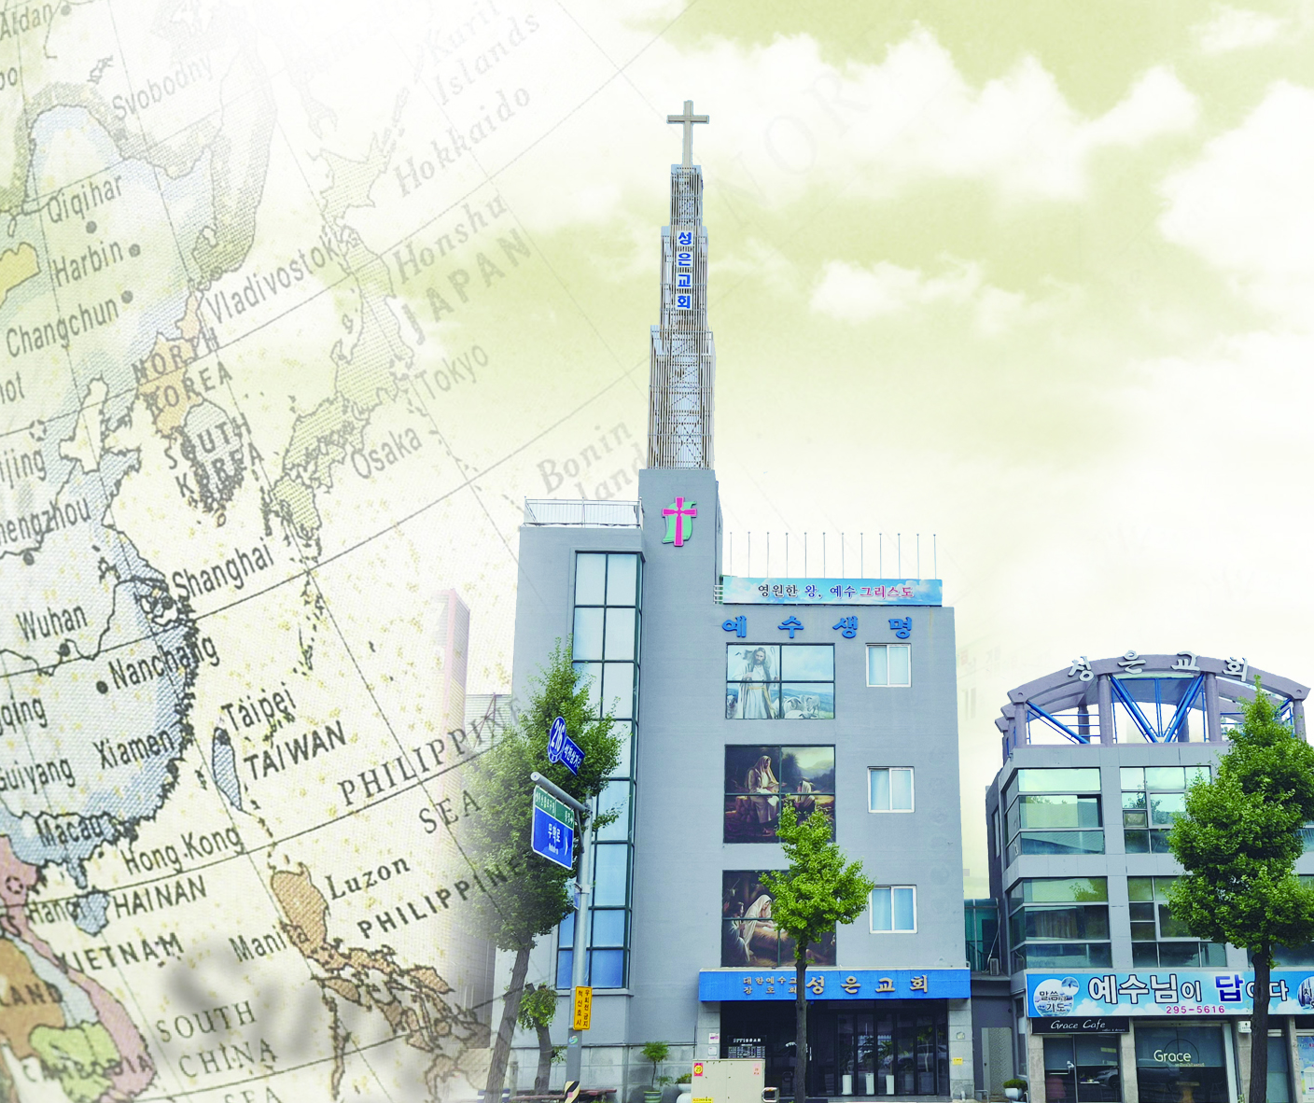
2026-06-17
수요기도회
살아나게 하소서
<시119:81-88>
- 오구식 목사 -

Slide 35

열한 번째 연 <시119:81-88 살아나게 하소서>
81 나의 영혼이 주의 구원을 사모하기에 피곤하오나 나는 주의 말씀을 바라나이다
82 나의 말이 주께서 언제나 나를 안위하실까 하면서 내 눈이 주의 말씀을 바라기에 피곤하니이다

Slide 36
83 내가 연기 속의 가죽 부대같이 되었으나 주의 율례들을 잊지 아니하나이다
84 주의 종의 날이 얼마나 되나이까 나를 핍박하는 자들을 주께서 언제나 심판하시리이까

Slide 37
85 주의 법을 따르지 아니하는 교만한 자들이 나를 해하려고 웅덩이를 팠나이다
86 주의 모든 계명들은 신실하니이다 그들이 이유 없이 나를 핍박하오니 나를 도우소서

Slide 38
87 그들이 나를 세상에서 거의 멸하였으나 나는 주의 법도들을 버리지 아니하였사오니
88 주의 인자하심을 따라 나를 살아나게 하소서 그리하시면 주의 입의 교훈들을 내가 지키리이다

Slide 39
피곤한 인생길
81 나의 영혼이 주의 구원을 사모하기에 피곤하오나 나는 주의 말씀을 바라나이다
82 나의 말이 주께서 언제나 나를 안위하실까 하면서 내 눈이 주의 말씀을 바라기에 피곤하니이다

Slide 40
88 주의 인자하심을 따라 나를 살아나게 하소서 그리하시면 주의 입의 교훈들을 내가 지키리이다
= 징계(체찍), 심판, 핍박과 환란, 십자가, 연단과 훈련, 시험과 시련, 가시, 고난 등 그리고 좁은 문, 좁은 길... (잡초와 곡식, 독약과 양약)

Slide 41
[욥23:10]
그러나 내가 가는 길을 그가 아시나니 그가 나를 단련하신 후에는 내가 순금같이 되어 나오리라
의인이든 죄인이든 인생길이 피곤하기는 일반이니 의인의 길이 더 피곤할 수도 있다.

Slide 42
1, 주를 바라보라(의지하라)
[시 25:21]
내가 주를 바라오니 성실과 정직으로 나를 보호하소서

Slide 43
2, 사모하고 기다리라(구원)
[창세기 49:18]
여호와여 나는 주의 구원을 기다리나이다(단지파)

Slide 44
[이사야 37:20]
우리 하나님 여호와여 이제 우리를 그의 손에서 구원하사 천하 만국이 주만이 여호와이신 줄을 알게 하옵소서 하니라(히스기야)

Slide 45
[디모데후서 4:8]
이제 후로는 나를 위하여 의의 면류관이 예비되었으므로 주 곧 의로우신 재판장이 그날에 내게 주실 것이며 내게만 아니라 주의 나타나심을 사모하는 모든 자에게도니라(바울)

Slide 46
[시편 130:6]
파수꾼이 아침을 기다림보다 내 영혼이 주를 더 기다리나니 참으로 파수꾼이 아침을 기다림보다 더하도다 (성전을 향하여)

Slide 47
[베드로전서 2:2]
갓난 아기들 같이 순전하고 신령한 젖을 사모하라 이는 그로 말미암아 너희로 구원에 이르도록 자라게 하려 함이라(베드로)

Slide 48
[시편 42:1]
하나님이여 사슴이 시냇물을 찾기에 갈급함 같이 내 영혼이 주를 찾기에 갈급하니이다(고라자손)

Slide 49
고라자손(민16장)
1, 모세와 아론의 권위에 도전 반역으로 땅이 갈라지고 산채로 무덤으로 추락하는 심판을 받은 고라자손들
2, 고라의 아들들 중에 반역에 동참하지 않음으로 찬양사역(시편 총11편), 성전 문지기, 진설병을 굽는 등 충성스러운 성전의 봉사자

Slide 50
(계3:5)
이기는 자는 이와 같이 흰 옷을 입을 것이요 내가 그 이름을 생명책에서 결코 지우지 아니하고 그 이름을 내 아버지 앞과 그의 천사들 앞에서 시인하리라(사데교회)

Slide 51
(계3:21)
이기는 그에게는 내가 내 보좌에 함께 앉게 하여 주기를 내가 이기고 아버지 보좌에 함께 앉은 것과 같이 하리라(라오디게아)

Slide 52
3. 믿으라(행함)
[히브리서 11:1-2]
1 믿음은 바라는 것들의 실상이요 보이지 않는 것들의 증거니
2 선진들이 이로써 증거를 얻었느니라

Slide 53
(16명의 믿음의 사람들과 수많은 믿음의 선진들-
모세의 부모(23절),이스라엘백성들(30절), 선지자들
(32절),그외 순교자들과 고난을 받은 자들(35-38)

Slide 54
[요1서 5:4-5]
4 무릇 하나님께로부터 난 자마다 세상을 이기느니라 세상을 이기는 승리는 이것이니 우리의 믿음이니라 5 예수께서 하나님의 아들이심을 믿는 자가 아니면 세상을 이기는 자가 누구냐(사도 요한)

Slide 55
[유다서 1:20-21]
20 사랑하는 자들아 너희는 너희의 지극히 거룩한 믿음 위에 자신을 세우며 성령으로 기도하며
21 하나님의 사랑 안에서 자신을 지키며 영생에 이르도록 우리 주 예수 그리스도의 긍휼을 기다리라 (예수님의 친동생 유다-야보고, 요셉. 시몬 유다 마13:55)

Slide 56
계시록 14:12]
성도들의 인내가 여기 있나니 그들은 하나님의 계명과 예수에 대한 믿음을 지키는 자니라(사도 요한)

Slide 57
주를 바라며 사모하고 믿음으로 승리하라.
[베드로전서 3:20]
그들은 전에 노아의 날 방주를 준비할 동안 하나님이 오래 참고 기다리실 때에 복종하지 아니하던 자들이라 방주에서 물로 말미암아 구원을 얻은 자가 몇 명뿐이니 겨우 여덟 명이라

Slide 58
[로마서 9:27]
또 이사야가 이스라엘에 관하여 외치되 이스라엘 자손들의 수가 비록 바다의 모래 같을지라도 남은 자만 구원을 받으리니

Slide 59
[고린도전서 1:18]
십자가의 도가 멸망하는 자들에게는 미련한 것이요 구원을 받는 우리에게는 하나님의 능력이라

Slide 60
(계3:12-13)
12이기는 자는 내 하나님 성전에 기둥이 되게 하리니 그가 결코 다시 나가지 아니하리라 내가 하나님의 이름과 하나님의 성 곧 하늘에서 내 하나님께로부터 내려오는 새 예루살렘의 이름과 나의 새 이름을 그이 위에 기록하리라 13 귀 있는 자는 성령이 교회들에게 하시는 말씀을 들을지어다

